Slide 1
20 апреля
Учитель математики МБОУ СОШ № 3
Аббасова Е.Ф.

Slide 2
Решите:
1) 500 · 0,05
2) 25 : 0,5
3) 0,05 · 10
4) 0,01 : 2
5) 100 : 0,2
6) 20 · 0,02

Slide 3
Отгадай слово:
е | д | ь | и | н | г
50 | 25 | 0,005 | 0,4 | 0,5 | 500

Slide 4
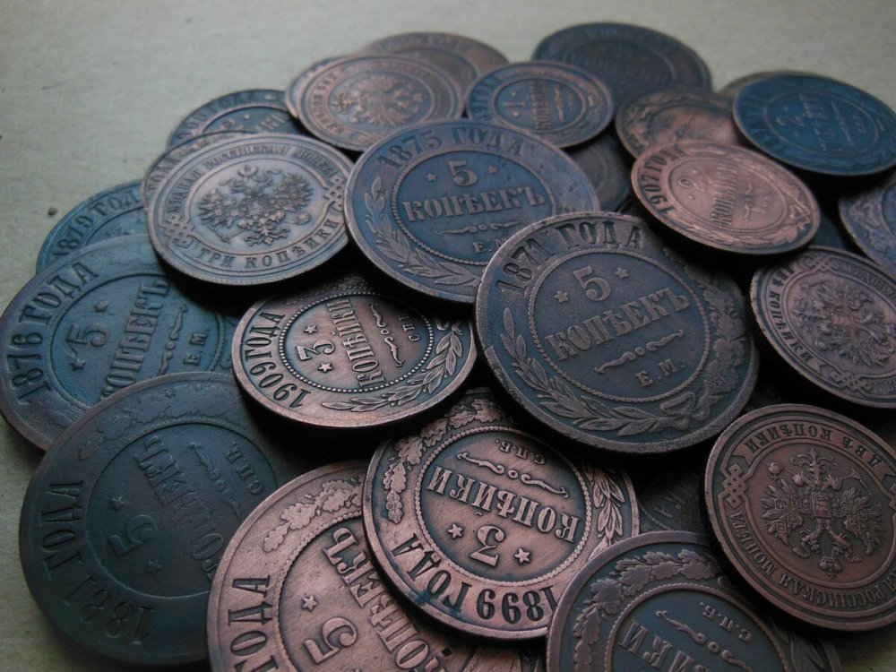
20 апреля 1656
В России появляются медные деньги (взамен серебряных).

Slide 5
Решите:
1) 800 : 0,2
2) 400 · 0,1
3) 500 : 0,2
4) 600 : 0,3
5) 300 · 0,2

Slide 6
Отгадай слово:
г | р | о | е | й
4000 | 2500 | 2000 | 40 | 60

Slide 7
20 апреля 1934
Первое присвоение звания Герой Советского Союза семерым лётчикам (М. В. Водопьянов, И. В. Доронин, Н. П. Каманин, С. А. Леваневский, А. В. Ляпидевский, В. С. Молоков, М. Т. Слепнев), спасшим экипаж парохода «Челюскин».

